Slide 1
T.C. NECMETTİN ERBAKAN ÜNİVERSİTESİ MERAM TIP FAKÜLTESİ HASTANESİ
KALİTE YÖNETİM BİRİMİ

Slide 2
Sağlık Bakanlığı, 27 Haziran 2015 tarihli Resmi Gazete’de Sağlıkta Kalitenin Geliştirilmesi Ve Değerlendirilmesine Dair Yönetmelik yayımlandı. Bu yönetmelikle; Sağlıkta Kalite Ve Akreditasyon Daire Başkanlığı Tarafından hazırlanan “Sağlıkta Kalite Standartları Hastane” kitabındaki ölçütleri tüm sağlık kurumları uygulamakla yükümlendirilmiştir. Ülkemizde sağlık hizmeti sunan tüm kamu, üniversite ve özel hastanelerde 14.03.2020 tarihde yayınlanan SKS Hastane (Sürüm 6) seti kapsamında uygulama yapılmaktadır.

Slide 3
HASTA VE ÇALIŞAN
ODAKLI HİZMETLER
SAĞLIK HİZMETLERİ
DESTEK HİZMETLER
GÖSTERGE YÖNETİMİ
KURUMSAL HİZMETLER
HASTA VE ÇALIŞAN GÜVENLİĞİ

Slide 4
PROSEDÜR:Amaç- kapsam ve uygulamalardan oluşan bir kliniğin ya da idari birimlerin işleyişine ait yazılı dokümanlardır. ör: genel cerrahi işleyiş prosedürü gibi.
PROSES:Bir birimin işleyişinin başlangıçtan bitişe kadar olan sürecin şemalandırılmış halidir. Ör: Hastanın polikliniğe gelmesi muayene olduktan sonra çıkış işlemine kadar olan süreç.
TALİMATLAR:Amaç, Kapsam ve Uygulamalardan oluşan bir kliniğin ya da birimin yapılan işlemler esnasında dikkat etmesi ve uyması gereken kuralların anlatıldığı dokümanlardır.Ör, el yıkama talimatı, dezenfektan kullanım talimatı gibi.
GÖREV TANIMLARI: Çalışmakta olan bütün hizmet gruplarının hak ve sorumluluklarının anlatıldığı dokümanlardır.Ör:temizlikçi görev tanımı, hemşire görev tanımı.

Slide 5
Hasta güvenlİğİ
Sağlık Hizmet sunumunda bir marka olan SKS hasta ve çalışan güvenliği açısından büyük öneme sahiptir.
Hasta Güvenliğinin Sağlanması Amaç: Hastaların zarar görmemesidir. Bu nedenle önlemler alınmalı, girişimlerde bulunulmalı, hedefler konulmalıdır. Güvenlik kavramı hem hasta hem çalışan açısından birçok hedefi içinde barındırmaktadır.
Hataların hastaya ulaşmadan, yakalanmasını ve düzeltilmesini sağlayacak gerçekçi önlemler alınmalıdır.

Slide 6
HASTA GÜVENLİğİ
SKS DE HASTA GÜVENLİĞİNİN HEDEFLERİ
Güvenli cerrahiyi sağlamak
İlaç güvenliğini sağlamak,
Cihaz güvenliğini sağlamak,
Radyasyon güvenliğini sağlamak,
Enfeksiyonların kontrolü ve önlenmesini sağlamak,
İstenmeyen Olay Bildirim Sisteminin işletilmesini sağlamak,
Hasta Düşmelerini önlenmek,
Hastaların Kimlik Doğrulamasını sağlanmak,
Transfüzyon güvenliğini sağlanmak,
Laboratuvar güvenliğini /Test Güvenliğini sağlamak,
Tesis güvenliğini sağlamak,
Hastaların bilgilendirmesi ve rızasının alınmasını sağlamaktır.

Slide 7
HASTA GÜVENLİĞİNDE ANA BAŞLIKLAR
KİMLİK TANIMLAMASI
HASTA TRANSFERİ
İLAÇ GÜVENLİĞİ
GÜVENLİ CERRAHİ UYGULAMALARI
TRANSFÜZYON GÜVENLİĞİ
RADYASYON GÜVENLİĞİ
TIBBİ CİHAZ GÜVENLİĞİ
HASTA DÜŞMELERİNİN ÖNLENMESİ
HASTA HAREKET KISITLAMASI
KİŞİSEL KORUYUCU EKİPMANLAR

Slide 8
HASTA KİMLİK TANIMLAMASI

Slide 9
HASTA KİMLİK TANIMLAMASI
Hasta kabulü yapılan her hastanın T.C. kimlik numarası ile sisteme kaydı yapılır.
Tüm yatan hasta servisleri, doğumhane, bebek odası, ameliyathaneler ve acil serviste hastalara “Hasta Kimlik Tanımlayıcı Bileklik” takılır.
Hasta kimlik tanımlama ve doğrulama işleminde hasta kol bandı kullanılır, oda ve yatak numarası kullanılmaz. Yatışı yapılan her hastada beyaz renkli kimlik tanımlayıcı kullanılmalıdır.

Slide 10
HASTA KİMLİK TANIMLAMASI
Hastalar için “Hasta Kimlik Tanımlayıcı Bilekliği” ne yapıştırılmak üzere, üzerinde hastanın kimlik bilgilerinin bulunduğu (adı-soyadı, T.C. numarası, protokol numarası) barkod hasta kabul personeli tarafından, yeterli sayıda çıkarılarak hasta dosyasına konur.
Hastaların servise kabulünde, hastanın kimlik bilgileri hasta/yakınına sorularak, barkoddan kontrol edilerek doğrulanır.
Hastanın verdiği bilgilerle, dosya ve barkoddaki bilgiler arasında farklılık yoksa, hemşire hastaya uygun renkte olan bilekliği seçerek üzerine barkodu yapıştırır ve hastanın koluna takar.

Slide 11
HASTA KİMLİK TANIMLAMASI
Yenidoğan bebekler için “Hasta Kimlik tanımlayıcı bileklik” doğumhanede ebe/hemşireler tarafından hazırlanır ve takılır.
Bebek bileklikleri üzerinde ;
Annenin;
Adı-soyadı,
Protokol numarası,
T.C. numarası ve
Bebeğin doğum tarihi yer alır.
Erkek bebekler için mavi kız bebekler için pembe “Hasta Kimlik Tanımlayıcı” kullanılır.

Slide 12
HASTA KİMLİK TANIMLAMASI
Alerjisi olduğu tanımlanan hastalara, beyaz kimlik bilekliği yanında kırmızı bilezik takılır.
Kırmızı bileklik üzerine hastanın alerjisi olduğu madde/ilaç yazılır.
Psikiyatri hastalarında ise yeşil renkli kimlik tanımlayıcı kullanılır.

Slide 14
HASTA KİMLİK TANIMLAMASI
Hastalara;
İlaç vermeden,
Kan ve kan ürünleri transfüzyonundan,
Kan ve diğer klinik test örnekleri almadan,
Laboratuvar ve radyoloji tetkiklerinden,
Ameliyattan,
Hasta transferinden,
Herhangi bir girişim uygulamadan, her türlü tedavi protokolünü uygulamadan
ÖNCE
Hastanın adı-soyadı, protokol numarası ve doğum tarihi “Hasta Kimlik Tanımlayıcı Bilekliğinden veya dosyasından hasta/yakınına sorularak doğrulanır.

Slide 15
HASTA KİMLİK TANIMLAMASI
Hastanın oda numarası kimlik doğrulamada kesinlikle kullanılmaz.
Hastaya uygulanacak her işlemden önce “Hasta Kimlik Bilekliği” nin takılı olmasına dikkat edilir.
Hastanın bileziği yoksa kesinlikle hiçbir tıbbi müdahalede bulunulmaz.
Hasta taburcu olurken;
Bakımından sorumlu hemşire tarafından hastanın bilekliği çıkarılır.
Kesilerek tıbbi atık kutusuna atılır.

Slide 16
HASTA KİMLİK TANIMLAMASI
Bilinci yerinde olmayan,
İsmi saptanamamış hastalarda (acil durumlarda, vb.) hastanın kimlik doğrulaması
İki personel tarafından yapılır.
Bu durumdaki hastaların bilekliğine “tanımlanamamış hasta, cinsiyeti, protokol numarası”
yazılır.
“Hasta Kimlik Bilekliği”ni takmayı kabul etmeyen hasta/yakınlarına,
Kimliğin takılma nedeni, yararları hakkında bilgi verilir.
İlgili doküman: Hasta kimliğinin doğrulanması prosedürü

Slide 17
HASTA TRANSFERİ

Slide 18
HASTA TRANSFERİ
Hasta tetkik ve tedavi nedeni ile bulunduğu servis dışına çıkacak ise sağlık çalışanı eşliğinde götürülür.
Doğru hastanın transferinin sağlanmasında Hasta kimlik Tanımlanması’na dikkat edilir.
Taşıma sırasında hasta sürekli gözlenir.
Transferden önce bakımın devamını sağlayacak cihaz ve aletlerin kullanılabilirliği kontrol edilir.
Transfer sırasında tanımlayıcı figür hasta yatağına asılmalıdır.
Transfer sırasında hasta mahremiyetine dikkat edilmelidir.

Slide 19
Hasta transferİ
Hasta yatakta çevrilecekse;
Hava yolu, entübasyon tüpü, trakeostomi kanülü, arter-ven kateterleri, drenleri, alçı, vb. eksternal fiksatörleri korunarak,
Hastanın baş ve omurga güvenliği sağlanarak,
Bir kişi baş-boyun stabilizasyonu, diğeri omuz-gövde stabilizasyonu, diğer kişi ise pelvis-alt ekstremite stabilizasyonu sağlayacak şekilde,
Yatak tekerlekleri kilitlendikten sonra,
Aynı anda 1-2-3 komutuyla yan çevirilir.
Bakım kısa süre içerisinde tamamlanmalıdır.
Aynı hareket karşı taraf içinde tekrarlanır.

Slide 20
Hasta transferİ
Hastanın sedyeyle taşınması gerekiyorsa;
Minimum 3 kişiyle yapılır.
Hasta taşınmasında önce mutlaka hastanın hastalığı hakkında bilgi edinilir.
Riskli vakalar (ortopedik, nöroşirurjik vakalar, trafik kazaları; vb.) uygun taşıma teknikleri kullanılır ve gerektiğinde hekim desteği alınır.
Hasta taşımada yardımcı olacak personele haber verilir.
Sedyeni üzerine temiz örtü yerleştirilerek gerekli hazırlığı sağlanır.
Hasta üstü örtülerek mahremiyetine özen gösterilir.
Hasta ve yakınları işlem konusunda bilgilendirilir.
Sedye hasta yatağını yanına getirilir, tekerlekleri kilitlenir.
Yatak ve sedyenin baş kısmı aynı tarafta, yüksekliğinin aynı hizada olması sağlanır.
Sedyenin kenarlıkları yükseltilir ve emniyet kemerleri takılır.
Sedyenin ön ve arkasına geçilerek yönü belirlendikten sonra ilgili bölüme, ilgili evraklarla teslim edilir.

Slide 21
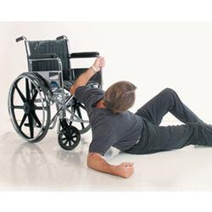
Hasta transferİ
Hasta tekerlekli sandalye ile taşınacaksa;
Tekerlekli sandalye hasta yatağının yanına getirilir, frenleri kilitlenir.
Hasta yatağında oturtulur, karşıya bakması sağlanır.
Hastanın ayakları yataktan sarkıtılır ve bir süre beklenir.
Tekerlekli sandalyenin ayaklıkları dış yanlara açılır.
Hasta ayağa kaldırılır, kendi ekseni etrafında döndürülerek arkasını sandalyeye gelmesi sağlanır ve sandalyeye oturtulur.
Hastanın üzeri örtülür ve mahremiyetine özen gösterilir.
Hasta ilgili birime, ilgili evraklarla teslim edilir.

Slide 22
Hasta transferİ
Hasta kendi yatağıyla taşınacaksa;
Hastanın yatak takımları değiştirilir, hasta bakımı yapılır.
İdrar torbası, varsa dreni (seviyesi kaydedildikten sonra)boşaltılır.
Yatak kenarlıkları yükseltilir.
Hasta üzeri örtülerek mahremiyetine özen gösterilir.
Hasta ilgili birime, ilgili evraklarla teslim edilir.
İlgili Doküman; Hastaların güvenli transferi prosedürü

Slide 23
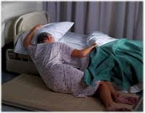
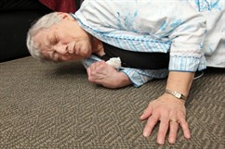
HASTA DÜŞMELERİNİN ÖNLENMESİ

Slide 24
Hasta düşmelerİnİn önlenmesİ
Düşme; şiddetli vurma ya da maksatlı hareketlerin dışında, ani, kontrol edilemeyen, istemsiz bir şekilde vücudun bir yerden başka bir yere ya da nesnelere doğru hareket etmesi olarak tanımlanabilir.
Hastanelerde düşme olayına neden olan faktörler aşağıdaki gibi sıralanabilir;
Hasta değerlendirme eksikliği
İletişim yetersizliği
Çevre güvenliğinin yetersizliği

Slide 25
Hasta düşmelerİnİn önlenmesİ
Düşmeler özellikle sonuçları ve maliyeti açısından önemlidir. Düşmelerin;
femur ve kalça kırıkları,
düşme korkusu ve bağımsız hareket edebilme yeteneğinin azalması
mortalite gibi ağır ve önemli sonuçları olabilmektedir.

Slide 26
Hasta düşmelerİnİn önlenmesİ
Düşmelerin önlenmesinden kim(ler) sorumludur? Hastane Yönetimi
Kalite Yönetim Birimi/Hasta Güvenliği Komitesi
Sağlık Çalışanları (Hemşire,doktor, ebe, hekim, fizyoterapist, eczacı vb.)
Düşmelerin önlenmesinde primer sorumlu,bölümde hastaya 24 saat bakım veren hemşiredir.

Slide 27
Hasta düşmelerİnİn önlenmesİ
Düşmeleri önlemeye yönelik yaklaşımda ilk yapılması gereken hastanın düşme problemine yönelik olası risk faktörünün belirlenmesidir.
İtaki II düşme riski ölçeğine göre hasta değerlendirilir.
Çocuk hastalar Harizmi II düşme riski ölçeğine göre değerlendirilir.
İlgili Doküman: Hasta düşmelerinin önlenmesine yönelik prosedür

Slide 28
Hasta düşmelerİnİn önlenmesİ
Düşme riski ne zaman değerlendirilmelidir? Yatan hastaların bölüme ilk kabulünde,
Post operatif dönemde,
Bölüm değişikliğinde,
Hasta düşmesi durumunda,
Risk faktörleri kapsamındaki durum değişikliğinde,
Transfer sırasında değerlendirilmelidir.

Slide 31
Hasta düşmelerİnİn önlenmesİ
Yatak kenarlarının sürekli olarak kapalı tutulur.
Hastanın düşme riski varsa, yakınlarına alınacak önlemler hakkında bilgi verilir.
Hasta yakınları ile işbirliği sağlanır.
Hastanın bireysel ihtiyaçlarına dayanan uygun aydınlatma sağlanır.
Düşme riski olan hastanın yatağı en alt seviyeye indirilir.
Çağırma zili kullanımı hakkında hasta/yakını bilgilendirilir.

Slide 32
Hasta düşmelerİnİn önlenmesİ
Düşme riski olan hasta olduğunu belirten materyal tek kişilik odalarda kapı girişine, iki/daha fazla kişilik odalarda hasta yatak başına asılır.
Islak zemin hemen kurulanır.
Hareketli olan yatak ve sandalyeler kullanılmadığı zaman kilitlenir.
Hasta tekerlekli sandalye kullanıyorsa, sandalyede bel güvenlik kemeri bulunmalıdır.

Slide 33
Hasta düşmelerİnİn önlenmesİ
Tesis kaynaklı düşme olaylarını engellemek için; •Merdivenlerde korkuluk bulunmalı
•Alçak tavan uyarıları bulunmalı
•Islak zemin uyarı levhaları kullanılmalı
•Zemindeki engellere karşı önlemler alınmalıdır.

Slide 34
Düşen hasta olduğunda Düşme bildirim formu doldurulur. Kalite yönetim birimine veya istenmeyen olay bildirim sistemine bildirim yapılır.
Kalite Yönetim Birimi gereken değerlendirmeyi yaparak gerekirse DÖF başlatır. Hasta Güvenliği Komitesinde gündeme alınır.
Hasta düşmeleri gösterge ile de takip edilir ve gerekli iyileştirmeler yapılır.

Slide 35
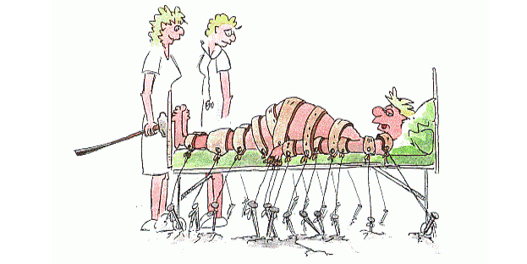
HAREKET KISITLAMASI

Slide 36
HAREKET KISITLAMASI
Kendisine ve çevresine zarar verme eğilimi olan,
Ajite,
Bilinci kapalı,
Disoryante, düşme ve
Kaçma riski olan hastalarda, kısıtlama yapılmasına ve kısıtlama türüne doktor tarafından karar verilir.

Slide 37
HAREKET KISITLAMASI
Yatarak hizmet alan, kendine ve başkalarına zarar verme riski olan hastalara yönelik düzenleme bulunmalıdır.
Gerektiğinde, fiziksel hareket kısıtlaması uygulaması aşağıdaki
kurallar çerçevesinde gerçekleştirilmelidir.
Hareket kısıtlama kararı hekim tarafından verilmelidir.
Hareket kısıtlama kararı tedavi planında yer almalıdır.
Tedavi planında;
Uygulamanın başladığı tarih ve saat,
Uygulamanın hangi aralıklarla kontrol edileceği,
Uygulamanın sonlandırıldığı tarih ve saat belirtilmelidir.
Kısıtlılığın devamı ile ilgili karar en geç 24 saatte bir gözden
geçirilmelidir.

Slide 38
HAREKET KISITLAMASI
Doktor istemi yok fakat hemşire hastaya kısıtlama yapılması gerektiğini düşünüyorsa, önce doktoru ile görüşür, doktordan ordera yazılı olarak belirtmesini ister, daha sonra uygular.
Kısıtlamanın doktor orderında kaşe ve imzalı belirtilmiş olması gerekir.

Slide 39
İLAÇ GÜVENLİĞİ
UYGULAMADAN ÖNCE BİR DAHA DÜŞÜN !

Slide 40
İLAÇ GÜVENLİĞİ
İlaç güvenliğini sağlamak amacıyla Eczane İşleyiş ve İlaç Yönetimi Prosedürü oluşturulmuş, uygulamalar bu doğrultuda yapılmaktadır.
Aşağıdaki listelerin hazırlanması ve kullanım alanlarında bulundurulması şarttır;
Işıktan Korunması Gereken İlaçlar
Yüksek Riskli İlaçlar,
İlaç uygulamasında kullanılmaması gereken kısaltmalar,
Yazılışı ve Okunuşu Benzer İlaçlar,
İlaç Besin Etkileşimi,
İlaç-İlaç Çift Etkileşim Listesi
İlaçların Pediatrik Dozları,
Acil Pediatrik İlaçlar,
Ambalajı Benzer İlaç Listesi
Buzdolabında saklanması gereken ilaçlar listesi,
Sitotoksik ilaçlar listesi vb.

Slide 41
İLAÇ GÜVENLİĞİ
Doktor istemi olmadan hiçbir hastaya ilaç uygulanmaz.
Doktor tedavi planını hemşireye yazarak iletir (order).
Acil durumlarda “Sözel Order Talimatı” na uyarak sözel order alınabilir.

Slide 42
İLAÇ GÜVENLİĞİ
Hastaneye yattıktan sonra evde uygulanan tedaviye devam edilmeyeceği konusunda hastaya bilgi verilir.
Hastanın bu tedavisine ait ilaçları servise kabulünde;
“İlaç hastanın beraberinde getirdiği ilaç teslim formu ile hastadan teslim alınır,
Hasta başında bırakılmaz,
Hemşire tarafından uygulanır.

Slide 43
İLAÇ GÜVENLİĞİ
Order her sabah yada istem değiştiğinde doktor tarafından yenilenir.
Her değişimde hemşire yeni orderı hemşire gözlem formuna kaydeder.

Slide 44
İLAÇ GÜVENLİĞİ
İlaç uygulamalarında 8 doğru
Doğru ilaç
Doğru doz
Doğru hasta
Doğru zaman
Doğru yol
Doğru ilaç şekli
Doğru kayıt
Doğru yan (taraf)

Slide 45
İLAÇ GÜVENLİĞİ
İlacın adı, dozu, miadı açısından;
İlacı kadehe koyarken
Şişeyi raftan alırken
İlaç şişesini rafa koyarken üç defa kontrol edilir.

Slide 46
İLAÇ GÜVENLİĞİ
İlacı hazırlayan hemşire uygulamayı kendisi yapar,
İşlemi hemşire gözlem formuna kaydeder ve uygulamadan sonra parafını atar.
Hastaya uygulanacak her ilaç hasta adına ayrılmış ilaç kadehleri kullanılarak hasta başına götürülür.

Slide 47
Benzer görünümlü İlaçlar

Slide 48
Sözel order

Slide 49
SÖZEL ORDER
SÖZEL ORDER UYGULAMASI Sözel Order Ne Zaman Verilir ?
Steril girişimler sırasında
Hekimin hastanede yada serviste olmadığı durumlar
Acil olarak ilaç verilmesi gerekli olan durumlar

Slide 50
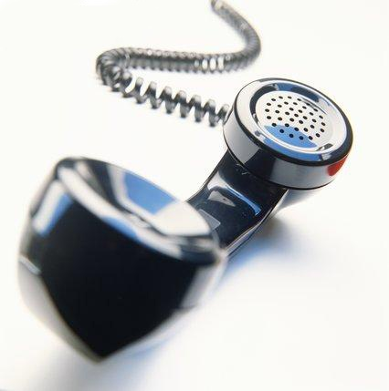
SÖZEL ORDER
Hekim talimatı mesai saatinde ve mesai sonrası telefonla verecek ise;
Arayan kişi kendini tanıtır (Adını ve soyadını ,servisini v.b.)
Hastanın kim olduğunu tanımlar (Adını ve soyadını ,yattığı odayı, teşhisini,yaşını v.b.)
Sorunu veya iletişimin nedenini açıklar.
Verilen direktifi önce yazar, sonra geri okur ve talimatı veren kişiye onaylatır, lüzumu halinde verilen ilaç adının kodlama yöntemi ile tekrar edilmesi istenir.
Telefon direktifi mutlaka kayıt altına alınmalıdır.
Hemşire, hekim talimatını sözel istem formuna kaydeder ve en geç 12 saat içinde hekime imzalatır. Hekimin hastanede görevde olmadığı (yıllık izin, rapor, geçici görev v.b.) zamanlarda yerine görevlendirilen hekim tarafından kaydedilir.

Slide 51
SÖZEL ORDER
ÖNEMLİ!!!!
Yüksek hata potansiyeli nedeniyle kemoterapi ilaçları ve yüksek riskli ilaçlar listesinde* yer alan ilaçlar için (RESÜSİTASYON durumu hariç) sözel telefon talimatı kabul edilemez. Böyle durum ile karşılaşıldığında talimatı alan birinci kişi nöbetçi uzman hekim olup kendisi hastanın dosyasına tedavi istemini yazacaktır.
GN.FR.1165 Yüksek riskli ilaçlar listemizi kontrol ederek talimat verilebilir.

Slide 52
İSTENMEYEN OLAY BİLDİRİM SİSTEMİ
Kendinizi Nerede Güvende Hissedersiniz?

Slide 53
İSTENMEYEN OLAY BİLDİRİMİ
Hastanelerde meydana gelen olaylardan ders çıkartmak
Benzer olayların bir daha yaşanmasını engellemek
Çalışan güvenliğini ve Hasta güvenliğini tehdit eden her türlü olayları kapsamaktadır. (ramak kala ya da gerçekleşen istenmeyen olaylar)
Bu sistem hastaya ve çalışana zarar veren ve/veya zarar oluşmadan önce fark edilen olayların benzerlerinin oluşmasını engellemeyi ve bildirim yapılan olaylardan bir eğitim materyali oluşturulmasını öngörmektedir.

Slide 54
İSTENMEYEN OLAY BİLDİRİMİ
Güvenli Hastane
Çalışanlar takdir edilmeli İyi bir iletişim ağı kurulmalı
Bilgilendirmeler net olarak yapılmalı
Kurumsal bir öğrenme süreci oluşturulmalı
Görüş ve önerilere değer verilmeli
İstenmeyen Olay Bildirim Sisteminin işlerliği sağlanmalı
Güvenli Hastane ;
Hastaları için güvenli hizmet sunan Çalışanları için güvenli çalışma ortamı sağlamak için

Slide 55
ANONİM
CEZASI YOK
GÖNÜLLÜ
İSTENMEYEN OLAY BİLDİRİM SİSTEMİ
GİZLİLİK
SİSTEM BAZLI

Slide 56
İSTENMEYEN OLAY BİLDİRİM SİSTEMİ
Hasta
Güvenliği
Çalışan
Güvenliği
İlaç Güvenliği
Kesici Delici Alet
Yaralanmaları
Transfüzyon
Güvenliği
Kan ve Vücut
Sıvıları ile Temas
Cerrahi Güvenlik
Hasta Düşmeleri

Slide 57
İSTENMEYEN OLAY BİLDİRİM SİSTEMİ
İLAÇ GÜVENLİĞİ BİLDİRİM YAPILABİLECEK ÖRNEK OLAYLAR
Yanlış ilaç istenmesi
İlacın yanlış yolla uygulanması
İlacın yanlış zamanda uygulanması
Eczaneden yanlış ilaç gelmesi
Eczaneden ilaçların uygun şartlarda gelmemesi
Kayıtların yanlış olması
CERRAHİ GÜVENLİK BİLDİRİM YAPILABİLECEK ÖRNEK OLAYLAR
Hasta kimlik doğrulamasının yapılmaması
Ameliyat taraf işaretleme yapılmaması
Yanlış taraf/organ cerrahisi
Güvenli Cerrahi Kontrol Listesi'nin yanlış doldurulması
Cerrahi işlem sırasında oluşan istenmeyen olayların gerçekleşmesi (Yanık gelişmesi gibi)

Slide 58
Örnek;
Dr. Selda hanım KBB uzmanıdır. Xx/xx/xx tarihinde hasta tedavi planını yazarken ilaç adını kısaltma kullanarak yazdı.
1. Durum: Siz sorumlu hemşire olarak bu olayı bildiriniz.
2. Durum: Siz servis hemşiresi olarak bu olayı bildiriniz.

Slide 62
İSTENMEYEN OLAY BİLDİRİM SİSTEMİ
TRANSFÜZYON GÜVENLİĞİ BİLDİRİM YAPILABİLECEK ÖRNEK OLAYLAR
Hasta kimlik doğrulamasının yapılmaması
Yanlış kan ve/veya kan ürünü
Kan ve/veya kan ürününün yanlış etiketlenmesi
Kan ve/veya kan ürününün uygun olmayan depolanması
Transfüzyon sırasında uygun takip yapılmaması
Uygulama sonrası reaksiyon gelişmesi

Slide 63
Bildirimlerin yapIlacağI formlarda asgari 3 bölüm bulunmalIdIr:
İstenmeyen olay bildirim Sisteminin kilit noktalarından biri bildirimlerin yapılacağı formlardır. Formlar, basit, anlaşılır ve doldurması kolay olmalıdır.
1. Olayın konusu 2. Olayın anlatılması 3. Olaya ilişkin varsa görüş ve öneriler

Slide 64
Formlar İle İlgİli kurallar;
Formlara, tüm kurum çalışanları, kurumun tüm bölümlerinden kolaylıkla ulaşabilmektedir.
Hastanemiz Web sayfasından ve HBYS üzerinden istenmeyen olay bildirim formuna ulaşılmaktadır.

Slide 65
Bildirim formunda yer alan olayı anlatınız bölümünün doldurulması zorunlu olup diğer iki bölümün doldurulması ise ihtiyaridir.
Olay ile ilgisi olan çalışanlar ve hasta isimleri için herhangi bir tanımlayıcı kullanılmamalıdır.
Çalışanlar, personel ve hasta isminden bağımsız olarak sadece olayın konusu ve olaya ilişkin bilgilere yer vermelidir.

Slide 66
Forma, olayın gerçekleştiği bölüm veya birim ismi ile olayın olduğu tarih ve saat bilgileri yazılmamalıdır.
Bildirim formları Kalite Yönetim Biriminin sorumluluğunda olup doldurulan formlar bu birimde toplanır.
Bildirim formları, kurallara uygunluk açısından Kalite Yönetim Birimi tarafından değerlendirilmelidir.

Slide 67
İlgili komite ve/veya sorumlular olay hakkında kök/neden analizi yapar ve düzeltici önleyici faaliyetler gerçekleştirir.
Komite olayları ve olayların sebeplerini inceler, olayların kim tarafından gerçekleştirildiği ve zarar görenlerin kimler olduğunu araştırmazlar.
Kalite Yönetim Birimince kurallara uygun gönderilen bildirimler Hasta Güvenliği ve Çalışan Güvenliği Komitesinde görüşülür.

Slide 68
İSTENMEYEN OLAY BİLDİRİM SİSTEMİ
Olay
Olay Bildirim Formunun Doldurulması
Olay Bildirim Formunun Kalite Birimine Gönderilmesi
Bildirimlerin İlgili Komitelere Yönlendirilmesi
Kök Neden Analizlerinin Yapılması
Eğitim
Kim/kimler ÖNEMLİ DEĞİL
Sistem ÖNEMLİ
Sistemin aksayan yönleri ÖNEMLİ
Sistemi düzeltmeye yönelik önlemler ÖNEMLİ
Hasta ve Çalışan Güvenliği ÖNEMLİ

Slide 72
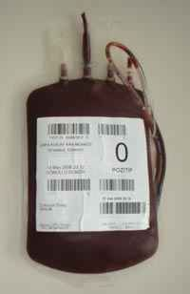
TRANSFÜZYON GÜVENLİĞİ
Transfüzyon uygulaması sırasında hasta güvenliği sağlanmalıdır.
Kan ve kan ürünleri istemi hekim tarafından tedavi planına yazılmalıdır.
Hekim kan ve kan ürünlerinin veriliş süresini tedavi planında belirtmelidir.
Transfüzyon öncesi kontrol süreci, aşağıdaki bilgilerin gözden geçirilmesini içermektedir:
Hastanın kan grubu
Bölüme gelen kanın kan grubu
Mikrobiyoloji testlerinin çalışılmış ve sonuçlarının negatif olduğunu
gösterir etiketin varlığı
Alınma ve son kullanma tarihleri
Tedavi planına yazılan ürün ile servise gelen ürünün aynı olup
Olmadığı
Torbadan sızma olup olmadığı
Ürün renginde değişiklik, içerisinde pıhtı/partikül varlığı
Çapraz karşılaştırma testinin yapılıp yapılmadığı
Ürünün ISBT numarası
Depolama sıcaklığı
GN.FR.918 KAN BiLESENi TRANSFER VE TRANSFUZYON iZLEM FORMU

Slide 73
TRANSFÜZYON GÜVENLİĞİ
Tedavi sırasında kan transfüzyonu gerekli olan hastanın uzman doktoru kan istem formu düzenler.
İlgili birim hemşiresi hastadan cross match için kan örneği alır, kan istem formu ile birlikte kan istemini yapar.
Transfüzyon öncesi, çapraz karşılaştırma test sonucu ile hasta bilgileri iki sağlık çalışanı tarafından doğrulanır.

Slide 74
Transfüzyon Güvenlİğİ
Kan transfüzyonu öncesinde; doğru hastaya doğru kan verilmesine yönelik kontroller yapılır,
Hastanın adı-soyadı (sözel kimlik doğrulaması yapılır ”Hasta kimliğinin Doğrulanması Prosedürüne göre)
Hastanın protokol/dosya numarası
Kanın son kullanma tarihi
Kan grubu ve Rh uygunluğu
Cross-match uygunluğu
Enfeksiyon testleri
Hekim istemi

Slide 75
Transfüzyon Güvenlİğİ
Hastaya;
Kan transfüzyonunun amacı ve yararları,
Kan transfüzyonunun komplikasyonları ve bu komplikasyonlara karşı alınabilicek önlemler,
Oluşabilecek reaksiyon belirtileri ve bu belirtiler geliştiğinde hemşireye haber vermesi,
Hemşire çağırma zilini kullanımı konularında anlaşılır bir dille bilgi verilir.

Slide 76
Transfüzyon Güvenlİğİ
Transfüzyona, kan dolaptan çıktıktan sonra 30 dakika içinde başlanılmadıysa, kan bankasına geri gönderilir.
Kesinlikle klinikte dışarıda veya herhangi bir buzdolabında bekletilmez.

Slide 77
Transfüzyon Güvenlİğİ
Kanın veriliş süresi ve hızı;
İlk 15 dakika kan yavaş verilir (yaklaşık dakikada 20 damla).
İlk 15 dakika ANT tekrar alınır ve kaydedilir.
İlk 15 dakikada reaksiyon gelişmezse kanın akış hızı arttırılır (yetişkin hastalarda 80-100 damla).
Kanın veriliş hızının hastanı durumuna göre değişiklik gösterebileceği unutulmamalıdır. Örneğin; şoktaki bir hastaya hızlı verilmesi gerekirken, kardiyak sorunlu, ağır anemili, çok yaşlı yada çok genç hastalara yavaş verilmesi gerekir.

Slide 78
Transfüzyon Güvenliği
Transfüzyonun ilk 15 dakikası sağlık çalışanı tarafından gözlemlenir.
Transfüzyon boyunca her 30 dakikada bir hastanın vital bulguları izlenir.

Slide 79
Güvenlİ CERRAHİ UYGULAMALARI

Slide 80
GÜVENLİ CERRAHİ UYGULAMALARI
Cerrahi işlemlerde hasta güvenliğini sağlamak için Ameliyathane süreç ve süreçlerinin işleyişine yönelik prosedür ve güvenli cerrahi kontrol listesi oluşturulmuştur.
Tüm cerrahi işlemlerde, klinikte doğru bölge ve taraf işaretleme süreci hekim tarafından gerçekleştirilir.

Slide 81
Güvenli Cerrahi Kontrol formu; “Klinikten Ayrılmadan Önce “anestezi verilmeden önce, ameliyat kesisinden önce ve hasta ameliyathaneden çıkmadan önce bölümleri gerekli kontroller yapılarak doldurulacaktır.
Güvenli Cerrahi ile ilgili oluşan olumsuzluklar İstenmeyen Olay Bildirim Sistemine bildirilmelidir.

Slide 82
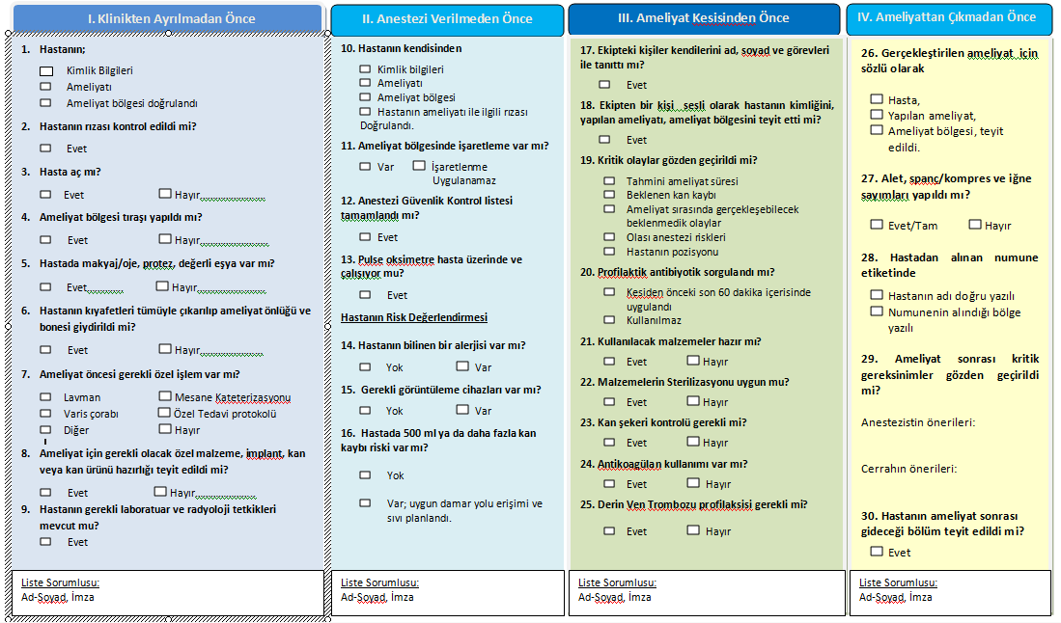
GÜVENLİ CERRAHİ KONTROL FORMU

Slide 83
HASTA TANIMLAYICI FİGÜRLER

Slide 84
TanImlayIcI Fİgürler Tablosu
Damlacık
izolasyonu
Solunum
izolasyonu
Temas izolasyonu
Nötropeni
Düşme riski
Yüksek hasta
Kan yolu ile bulaşan hastalık

Slide 85
Advers Etki Bildirimi (Farmakovijilans) ile ilgili düzenleme yapılmalıdır.
Advers Etki: Bir beşeri tıbbi ürünün; teşhis, tedavi ya da profilaksi amacıyla kabul edilen dozlarda kullanımı sırasında ya da sonrasında ortaya çıkan zararlı ve amaçlanmamış bir etkidir.
Ciddi ve beklenmeyen advers etkiler(ilaçla ilgili beklenmeyen reaksiyon) , advers etki bildirim formuna kaydedilerek hastanemiz Farmakoloji Anabilim Dalı Öğrt.Üyesi olan farmakovijilans sorumlusuna (Eczacı Merve GÜLTEKİN) bildirilmelidir.
Alerji gelişen hastadan beyaz renkli kimlik tanımlayıcı çıkarılıp kırmızı renkli takılır.

Slide 86
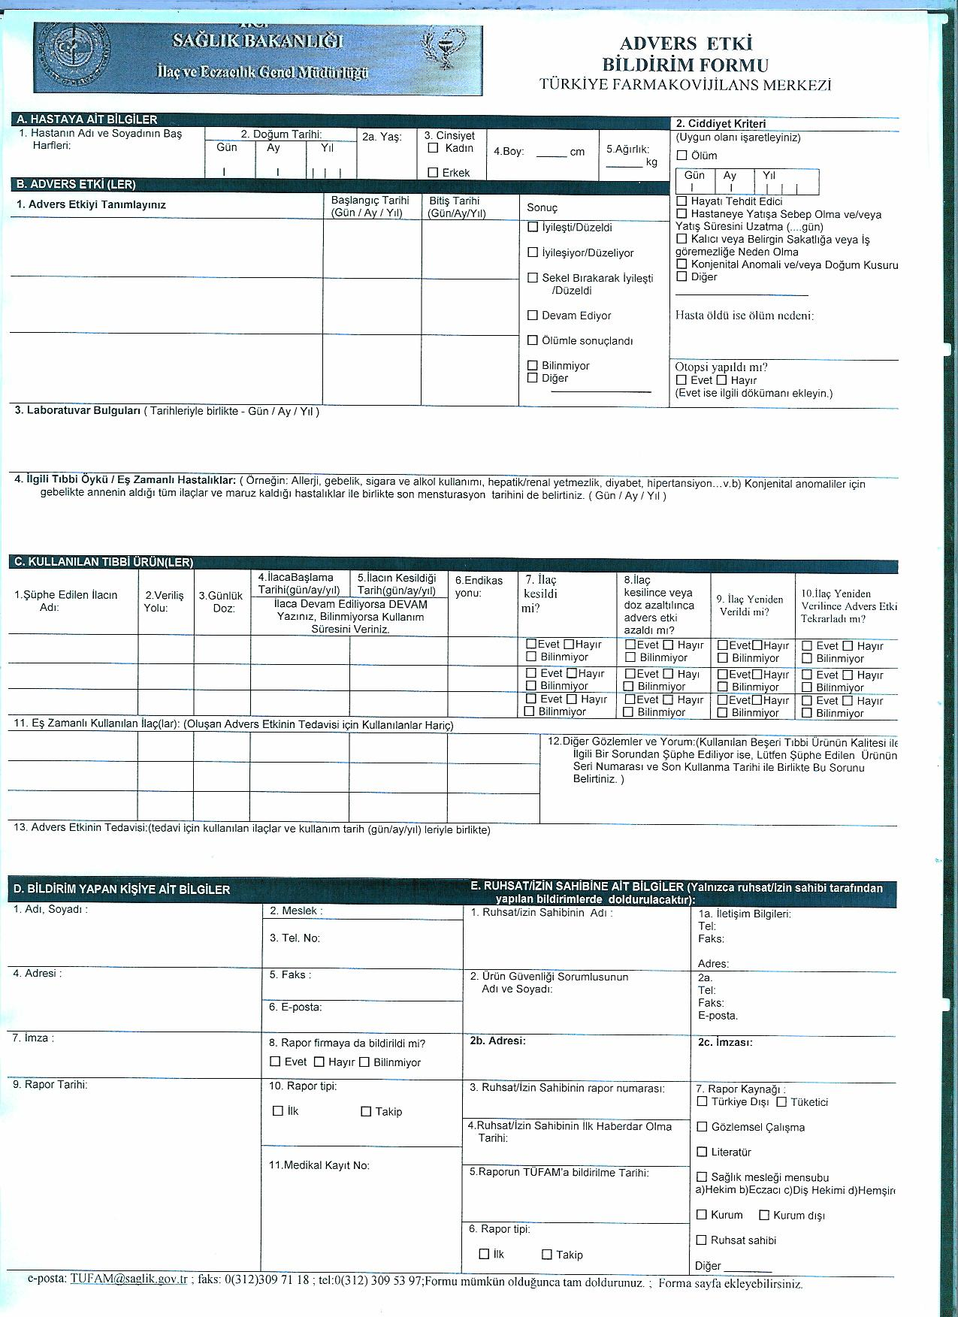

Slide 87
MAVİ KOD

Slide 88
AMAÇ
HASTA, HASTA YAKININA (HASTANE ÇALIŞANINA) EN KISA SÜREDE ACİL TEDAVİ SUNMAKTIR

Slide 89
ACİL TEDAVİ
SOLUNUMSAL VEYA KARDİYAK ARREST DURUMUNDA, ELDEKİ ÇOK KISITLI ZAMANDA HASTAYA EN HIZLI VE VERİMLİ RESÜSİTASYONU SAĞLAMAYI AMAÇLAR.

Slide 90
Mavi kod olayının nerede olacağı belli değildir, kurum içerisinde herhangi bir noktada arrest olabilir.

Slide 91
MAVİ KOD UYARISI VERİLİNCE
Bir doktor
Bir sağlık çalışanı
Ekipte varsa;
-Güvenlik
-Taşıma Personeli
MUTLAKA ÜÇ DAKİKADA OLAY YERİNE VARMIŞ VE MÜDAHALEYE BAŞLANMIŞ OLMALIDIR.

Slide 92
MAVİ KOD SONRASI
Müdahale edilen kişiye ait bilgi
Yapılan uygulama (resisütasyon ve uygulanan ilaçlar)
Çağrı yapılan yer, müdahale yeri
Çağrının yapıldığı zaman (09:05:38)
Mavi kod ekibinin ulaştığı zaman (09:07:20)
Sonuç
İKİ NÜSHA HALİNDE HAZIRLANIP BİRİ KALİTE YÖNETİM YÖNETİM BİRİMİNE DİĞERİ MAVİ KOD EKİBİNE VERİLMESİ GEREKMEKTEDİR.
Mavi kod olay bildirim formu

Slide 93
PEMBE KOD

Slide 94
BEBEK VEYA ÇOCUK KAÇIRMAYA KARŞI ÖNLEM VE MÜDAHALE…ÖZELLİKLE…
ÇOCUK HASTANELERİNDE
DOĞUM HASTANELERİNDE
KADIN DOĞUM VE ÇOCUK HASTANELERİNDE

Slide 95
ALINACAK TEMEL ÖNLEMLER
-Özellikle anne ve bebek hemşire deskine en
yakın odaya alınabilir,
-Odaya giriş çıkışları kontrol altına almak için
ziyaret yasaklanabilir,
-Hastanın transferi yapılması gerekiyorsa
personel mutlaka tanıtılmalı,
-Çocuk/bebek kesinlikle yalnız bırakılmamalıdır.
-Nöbet devir teslimlerinde pembe kod olasılığı
nöbetçilere teslim edilmelidir.

Slide 96
PEMBE KOD SONRASI
MÜDAHALE EDİLEN OLAYDA KİŞİLERE AİT BİLGİ
(AD SOYAD TC NO)
OLAYA MARUZ KALAN YENİDOĞAN, BEBEK VEYA ÇOCUĞA AİT BİLGİ
OLAY YERİ, MÜDAHALE YERİ
OLAYIN BAŞLADIĞI ZAMAN
OLAYIN BİTTİĞİ ZAMAN
SONUÇ
İKİ NÜSHA OLARAK HAZIRLANIP BİRİ PEMBE KOD EKİBİNDE KALIR, DİĞERİ GÜVENLİK RAPORLAMA İLE KALİTE BİRİMİNE VERİLMELİDİR.
pembe kod olay bildirim formu

Slide 97
Laboratuvarda Hasta Güvenliğinin Sağlanması
Çalışanlar tarafından kişisel koruyucu ekipman kullanılmalı,
Kimlik doğrulama yapmalı,
Numunenin uygun kaplara alınması ve teslimi,
Doğru hastaya,
Doğru zamanda,
Doğru sonuç vermektir.

Slide 98
RADYASYON GÜVENLİĞİ
Hasta ve çalışan güvenliği açısından kişisel koruyucu (kurşun önlük, gonad koruyu vb.) ekipman kullanılmalı,
Kimlik doğrulama yapılmalı,
Hastalar yapılacak işlemler için bilgilendirilmeli ve rıza belgesi alınmalıdır.
Doğru hastaya,
Doğru zamanda,
Doğru sonuç vermektir,
Yüksek manyetik alanlara(mr vb.)girerken metalik cisim, para vb. madde bulunmamalıdır.

Slide 99
KİŞİSEL KORUYUCU EKİPMAN KULLANIMI

Slide 100
KİŞİSEL KORUYUCU EKİPMAN KULLANIMI
Bölüm bazında kullanılacak kişisel koruyucu ekipmanlar Kişisel Koruyucu Ekipman Listesinde belirtildiği gibi kullanılır.
Bölüm bazında belirlenen kişisel koruyucu ekipmanların kontrolü klinik sorumlu hemşiresi tarafından takip edilir.
Kişisel koruyucu ekipmanlar çalışma alanlarında ulaşılabilir alanlarda bulundurulmalı ve her personel yerini bilmelidir.
Kişisel koruyucu ekipmanların kullanımı konusunda klinik sorumlu hemşiresi bölümde çalışanlara eğitim vermelidir.

Slide 101
NÜTRİSYON DESTEK İHTİYACININ BELİRLENMESİ

Slide 102
NÜTRİSYON DESTEK İHTİYACININ BELİRLENMESİ
NÜTRİSYONEL DESTEK İHTİYACININ BELİRLENMESİ
Hastaneye çeşitli patolojileri nedeniyle yatmış olan hastalarda malnütrisyon ya da malnütrisyon riskini tespit etmek ve tespit edildikten sonra bu hastalara nutrisyon planı oluşturmak, uygulamak, takibini yapmak ve nutrisyon desteğinin sonuçlarını incelemek ve etkinliğini devam ettirmektir.
Hastanede yatan tüm hastalar ve ayaktan hastalardan doktorun belirleyeceği hasta gruplarını kapsar.
Yatan her hastaya NRS-2002 değerlendirme formu hemşireler tarafından doldurulur. Ön değerlendirme sonucu ‘Hayır’ ise hastaya her hafta yeniden ön değerlendirme yapılır. Ön değerlendirme sonucu ‘Evet’ ise esas değerlendirmeye devam edilir.
Malnutrisyon var ise nutrisyon destek planı yapılır.
Kontrol nutrisyondan sorumlu diyetisyen tarafından yapılır.
“Enteral nutrisyon” ve “total parenteral nutrisyon” öncesi “doktor direktifleri” alınır.
Enteral ve total parenteral nutrisyon ihtiyacı servise yatan hastanın malnutrisyon
değerlendirilmesinden sonra “nutrisyon destek ekibi” tarafından belirlenir.
Nütrisyon türü ve uygulama yolu ile ilgili hasta/hasta yakınlarına diyetisyen/doktor tarafından ayrıntılı bilgi verilir ve olası komplikasyonlar hakkında aydınlatılır.

Slide 103
HASTA MAHREMİYETİ

Slide 104
HASTA MAHREMİYETİ
Mahremiyet hakkı bireyin bedenini ve kendisiyle ilgili bilgilerini-tıbbi kayıtlarını istediği ve izin verdiği kadarıyla paylaşmaktır.
Mahremiyete saygı gösterilmesi ve bunu istemek hakkı;
Hastanın, sağlık durumu ile ilgili tıbbi değerlendirmelerin gizlilik içerisinde yürütülmesini,
Muayenenin, teşhisin, tedavinin ve hasta ile doğrudan teması gerektiren diğer işlemlerin makul bir gizlilik ortamında gerçekleştirilmesini,
Tıbben sakınca olmayan hallerde yanında bir yakınının bulunmasına izin verilmesini,
Tedavisi ile doğrudan ilgili olmayan kimselerin, tıbbi müdahale sırasında bulunmamasını,
Hastalığın mahiyeti gerektirmedikçe hastanın şahsi ve ailevi hayatına müdahale edilmemesini,
Sağlık harcamalarının kaynağının gizli tutulmasını, kapsar.
Ölüm olayı, mahremiyetin bozulması hakkını vermez.

Slide 105
Hasta Bilgileri Ve Kayıtlarının Sağlık Çalışanları Arasında Güvenli Bir Şekilde Devredilmesi
Hasta bilgileri ve kayıt devirleri sağlık çalışanları arasında, bilgi güvenliği ve hasta mahremiyetine uyularak yapılmalıdır.

Slide 106
HBTC BAKIM KALİBRASYONU
3.1. PREANALİTİK EVRE:
3.1.1. Stribi cihaza düz yönü kendinize gelecek şekilde yerleştirin, cihaz otomatik olarak açılır.
3.1.2. 5-10 sn. sonra ekranda kod numarası (code) görülür, kod numarası kutu üzerinde yazan kod ile aynı olmalıdır.
3.2. ANALİTİK DÖNEM:
3.2.1. Hastanın kimliği doğrulanır.
3.2.2. Hastanın parmak ucu alkollü pamuk ile silinir lanset batırılır ve ilk kan silinir arkasında gelen damlayı sitribin emmesi sağlanır.
3.2.3.Cihaz otomatik olarak geri saymaya başlar, sürenin sonunda ekranda mg/dl cinsinden değer görünür.
3.3. POSTANALİTİK DÖNEM:
3.3.1. Strip cihazdan çıkarılarak tıbbi atık kutusuna atılır.
3.3.2. Sonuç şeker izlem formuna kaydedilir.
3.4.CİHAZI KULLANIRKEN DİKKAT EDİLMESİ GEREKENLER:
3.4.1. Stribin kutusu açılınca üzerine tarih yazınız, stripler 90 günde tüketilmelidir.
3.4.2. Strib orijinal kutusunda muhafaza edilir.
3.4.3. Stribe ıslak elle dokunmayınız.
3.4.4. Strip kutularının kapağı sıkıca kapalı olmalıdır.
3.4.5. Her yeni kutu açıldığında içindeki kalibrasyon stribi ile muhafaza edilmelidir.
3.4.6. Arıza durumunda arıza bildirim formu doldurularak sorunun çözümlenmesi için ilgili firmayla iletişime geçilir.
3.4.7. Cihazı kir, kan bulaşmasını önleyiniz, bulaşması durumunda nemli sabunlu bezle silinir.
3.4.8. Kalibrasyon için; kalibrasyon stribi cihaza yerleştirilir. Ekranda görülen code numarası ile kutudaki numara ile karşılaştırılır numara aynı ise strib çıkarılır, aynı değilse tekrar deneyiniz. Yine aynı değilse sorumluya haber verilir.

Slide 107
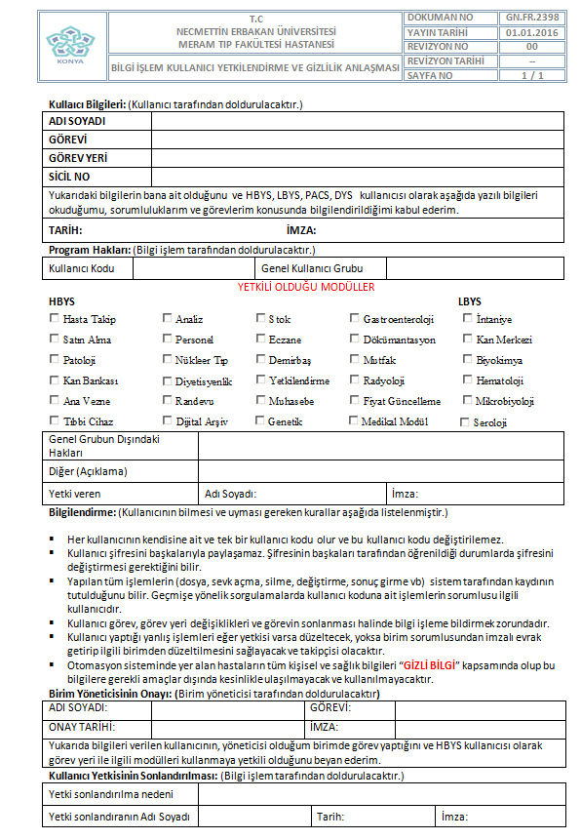
Kullanıcı Yetkilendirme Formu

Slide 108
KOMİTELER
Hasta güvenliği komitesi
Çalışan güvenliği komitesi
Tesis güvenliği komitesi
Eğitim komitesi
Temizlik komitesi
Radyasyon güvenliği komitesi
Anket değerlendirme komitesi
Klinik iyileştirme komitesi

Slide 109
EKİPLER
İlaç yönetim ekibi
Bina turu ekibi
Beyaz kod ekibi
Mavi kod ekibi
Beyaz kod ekibi
Pembe kod ekibi
Kırmızı kod ekibi
Risk yönetim kurulu ekibi
Nütrisyon destek ekibi

Slide 110
ÖZETLE……
Hepimiz hata yapacağız.
Kişilere değil, sisteme odaklanmalıyız.
Zarar sistemdeki hataların sonucunda ortaya çıkmaktadır.
Herkes kalite ve hasta güvenliğini iyileştirme konularında sorumluluk almalı
Kişiler arası iletişime odaklanılmalıdır.
Diğerlerinin sözlerini dinleyelim, duymak yetmez!
İçinde çalıştığımız sistemde sorumluluklarımızı yerine getirelim.
Kültürün değişmesi yavaştır.

Slide 111
KALİTELİ GÜNLER DİLEĞİYLE
TEŞEKKÜRLER

